Slide 1
令和2年度研究創出支援センター 実験技術講習会
BD Fortessa マルチカラーフローサイトメーターを用いた免疫細胞サブセット解析
2021年１月12日（火）～2021年１月29日（金）
(2) フローサイトメーターを用いたサイトカイン多項目同時測定
2021年２月1日（月）～2021年２月26日（金）
(3) 共焦点レーザー顕微鏡を用いた細胞傷害活性の測定
2021年３月１日（月）～2021年３月31日（水）
講習内容及び個別対応について
研究創出支援センター 鈴木進
（e-mail：suzukis@aichi-med-u.ac.jp，内線：78537)
事務担当 産学連携事務室 加藤（e-mail：kenshi@aichi-med-u.ac.jp，内線：11269）

Slide 2
令和2年度 第二回 実験技術講習会
フローサイトメーターを用いたサイトカイン多項目同時測定
(1) サイトカイン定量測定 ELISA法の基礎知識
(2) フローサイトメーターを用いたサイトカイン多項目同時測定の手技
研究創出支援センター 鈴木 進

Slide 3
Enzyme linked immuno-sorbent assay (ELISA)
操作法の概略と原理
抗体結合プレートの作製
抗体溶液を96wellプレートに添加
一定時間反応
(4℃ 18 hr.)
抗体がプレート表面に結合
抗体が結合していない
プレート表面をブロッキング
Y
Y
Y
Y
Y
Y
Y
Y
Y
Y
Y
Y
Y
Y
Y
Y
Y
Y
Y
Y
Y
洗浄
抗体酵素反応の測定
酵素標識抗体を96wellプレートに添加
サンプルを96wellプレートに添加
一定時間反応
(室温 1hr.)
抗原が抗体に結合
Y
Y
Y
Y
Y
Y
Y
Y
Y
Y
Y
Y
Y
Y
Y
Y
Y
Y
Y
Y
Y
洗浄
Y
Y
Y
Y
Y
Y
Y
酵素基質溶液を96wellプレートに添加
酵素標識抗体が抗原に結合
一定時間反応
(室温 1hr.)
発色
Y
Y
Y
Y
Y
Y
Y
Y
Y
Y
Y
Y
Y
Y
Y
Y
Y
Y
Y
Y
Y
Y
Y
Y
Y
Y
Y
Y
Y
Y
Y
Y
Y
Y
Y
Y
Y
Y
Y
Y
Y
Y
Y
Y
Y
Y
洗浄
Y
Y
Y
Y
Y
Y
Y
Y
Y
Y
Y
Y
Y
Y

Slide 4
ELISA法で用いる酵素とその基質
酵素 | 基質 | 吸収波長 (nm) |  | 励起波長 (nm) | 蛍光波長 (nm)
 |  | 主波長 | 副波長
Hourse Radish Peroxydase (HRP) | Tetramethylbenzidine (TMB) | 450 | 650
 | o-Phenylenediamine (OPD) | 490 | 450
 | 2,2'-Azinobis(3-ethylbenzothiazoline- 6-sulfonic Acid Ammonium Salt) (ABTS) | 410 | 650
 | QuantaBlu |  |  | 420 | 325
 | QuantaRed |  |  | 585 | 570
 | AmplexRed |  |  | 571 | 585
 | Luminol |  |  |  | 425
Alkaline Phosphatase (AP) | p-Nitrophenyl Phosphate (PNPP) | 405
β-galactosidase (GAL) | o-nitrophenyl-β-D-galactopyranoside (ONPG) | 410

Slide 5
抗体への酵素の標識
抗体のアミノ基に結合
酵素
H₂N
H
H₂N
＋
O
C
N
C
O
N
O
O
O
NHS(N-hydroxysuccineimide)
抗体のSH基に結合
酵素
HS
HS
還元化
HS
O
HS
S
＋
N
O
N
O
Maleimide
O

Slide 6
Two step法と One step法
Two step法
酵素標識抗体を96wellプレートに添加
サンプルを96wellプレートに添加
一定時間反応
(室温 1hr.)
抗原が抗体に結合
Y
Y
Y
Y
Y
Y
Y
Y
Y
Y
Y
Y
Y
Y
Y
Y
Y
Y
Y
Y
Y
洗浄
Y
Y
Y
Y
Y
Y
Y
酵素基質溶液を96wellプレートに添加
一定時間反応
(室温 1hr.)
酵素標識抗体が抗原に結合
発色
Y
Y
Y
Y
Y
Y
Y
Y
Y
Y
Y
Y
Y
Y
Y
Y
Y
Y
Y
Y
Y
Y
Y
Y
Y
Y
Y
Y
Y
Y
Y
洗浄
Y
Y
Y
Y
Y
Y
Y
Y
Y
Y
Y
Y
Y
Y
Y
洗浄
Y
Y
Y
Y
Y
Y
Y
Y
Y
Y
Y
Y
Y
Y
One step法
サンプルと酵素標識抗体を同時に添加
一定時間反応
(室温 2hr.)
抗原が固相抗体と酵素標識抗体でサンドウィッチされる
酵素基質溶液を96wellプレートに添加
Y
Y
Y
Y
Y
Y
Y
Y
Y
洗浄
Y
Y
Y
Y
Y
Y
Y
Y
Y
Y
Y
Y
Y
Y
Y
Y
Y
Y
Y
Y
Y
Y
Y
Y
Y
Y
Y
Y
Y
Y
Y
Y
Y
Y
Y
Y
Y
Y
Y
Y
Y
Y
Y
Y

Slide 7
One step 法の注意点
発色
Y
Y
Y
Y
Y
Y
Y
Y
Y
Y
Y
Y
Y
Y
Y
Y
Y
Y
Y
Y
Y
Y
Y
Y
Y
Y
Y
Y
Y
Y
洗浄
Y
Y
Y
Y
Y
Y
Y
Y
Y
Y
Y
Y
Y
Y
低-中濃度サンプル
発色
Y
Y
Y
Y
Y
Y
Y
Y
Y
Y
Y
Y
Y
Y
Y
Y
Y
Y
Y
Y
Y
Y
Y
Y
Y
洗浄
Y
Y
Y
Y
Y
Y
Y
Y
Y
Y
Y
Y
Y
Y
高濃度サンプル
十分に抗原をサンドウィッチできない
見かけ上、低濃度に測定される

Slide 8
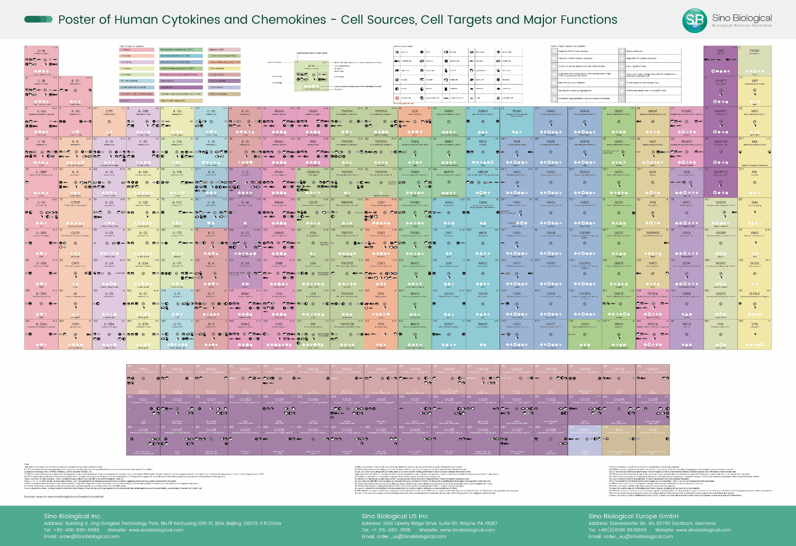
サイトカイン一覧

Slide 9
同時に多項目を測定するにはどうしたら良いか
最近の研究においては、多種類のサイトカインを測定する機会が多い。これまでのELISA法では、それぞれ別個に測定する必要があり、手間と費用が嵩む問題があった。
蛍光標識粒子を固相として利用する
Y
Y
Y
Y
Y
Y
Y
Y
Y
Y
Y
Y
Y
96well プレートウェル
蛍光標識粒子
抗原と標識抗体を反応させる
Y
Y
Y
Y
Y
Y
Y
Y
Y
Y
Y
Y
Y
Y
Y
Y
Y
Y
Y
Y
Y
Y
Y
Y
Y
Y
いずれの固相においても、抗原を固相抗体と標識抗体によって挟み込むことができる
Y
Y
Y
Y
Y
Y

Slide 10
蛍光強度の異なる蛍光粒子にそれぞれ異なるサイトカインに対する抗体を結合させる
蛍光強度
Y
Y
Y
Y
Y
Y
Y
Y
Y
Y
Y
Y
Y
Y
Y
Y
Y
Y
Y
Y
Y
Y
Y
Y
Y
Y
Y
Y
Y
Y
Y
Y
Y
Y
Y
Y
IL-2
IL-4
IL-5
IL-10
TNFa
IFNg
Y
Y
Y
Y
Y
Y
Y
Y
Y
Y
Y
Y
Y
Y
Y
Y
Y
Y
Y
Y
Y
Y
Y
Y
Y
Y
Y
Y
Y
Y
Y
Y
Y
Y
Y
Y
Y
Y
Y
Y
Y
Y
Y
Y
Y
Y
Y
Y
Y
Y
＋
Y
Y
Y
Y
Y
Y
Y
Y
Y
Y
Y
Y
Y
Y
Y
Y
Y
Y
Y
Y
Y
Y
Y
Y
Y
Y
Y
Y
Y
Y
Y
Y
Y
Y
Y
Y
Y
Y
Y
Y
Y
Y
Y
Y
Y
Y
Y
Y
Y
Y
Y
Y
Y
Y
Y
Y
Y
Y
Y
Y
Y
Y
Y
Y
Y
Y
Y
抗体結合蛍光粒子の混合液、蛍光標識抗体、サンプルを反応させる
Y
Y

Slide 11
Y
Y
Y
Y
Y
Y
Y
Y
Y
Y
Y
Y
Y
Y
Y
Y
Y
Y
Y
Y
Y
Y
Y
Y
Y
Y
Y
Y
Y
Y
Y
Y
Y
Y
Y
Y
Y
Y
Y
Y
Y
Y
Y
Y
Y
Y
Y
Y
Y
Y
Y
Y
Y
Y
Y
Y
Y
Y
Y
Y
Y
Y
Y
IL-2
IL-4
IL-5
IL-10
TNFa
IFNg

Slide 12
Immunoassays Cytometric Bead Array Human Th1/Th2 Cytokine Kit 操作手順
IL-2, IL-4, IL-5, IL-10, TNFα, IFNγ
Immunoassays Cytometric Bead Array
1. Human Th1/Th2 Cytokine StandardsをAssay Diluentで溶かす （15分間）。
2. Assay Diluentを用いてStandards液を段階希釈する。
3. 各Human Cytokine Capture Bead 懸濁液（10 µL/テスト）を混合す る（使用前に攪拌）。
4. 混合ビーズ液50 µLをアッセイチューブに入れる。
5. PE Detection Reagent（50 µL/テスト）を加える。
6. Standards希釈液およびテストサンプルを（50 µL/チューブ）入れる。
室温で3時間インキュベーション
7. Wash Bufferでサンプルを洗浄し、遠心する。
Wash buffer を吸引
8. 各アッセイ チューブおよび解析サンプルにWash Buffer 300 µLを加 える。

Slide 13
講習内容及び個別対応について
研究創出支援センター 鈴木進
（e-mail：suzukis@aichi-med-u.ac.jp，内線：78537)
事務担当 産学連携事務室 加藤（e-mail：kenshi@aichi-med-u.ac.jp，内線：11269）

